Slide 1
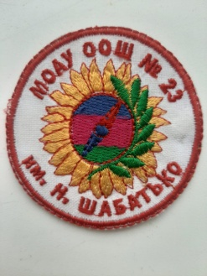
Муниципальное общеобразовательное автономное учреждение основная общеобразовательная школа № 23 имени надежды Шабатько г. Новокубанск муниципального образования Новокубанский район
Отчет о реализации проекта
краевой инновационной площадки за 2020 год
«Муниципальная школа-экспедиция
как инструмент формирования гражданской идентичности школьников»

Slide 2
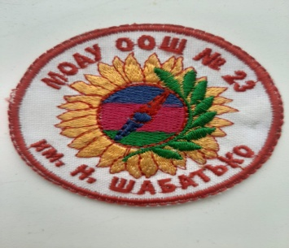
Актуальность проекта
Модель интеграции урочной и внеурочной деятельности с учетом практико-ориентированного обучения общего и дополнительного образования

Slide 3
Цель инновационного проекта
Создание условий, способствующих формированию практических навыков через целостную систему внеурочной деятельности дополнительного и общего образования, с учетом практико – ориентированного обучения целевой аудитории проекта как эффективного инструмента формирования гражданской идентичности школьников.

Slide 4
Задачи инновационного проекта
1Разработать целостную систему внеурочной деятельности дополнительного и общего образования с учетом практико-ориентированного обучения целевой аудитории проекта как эффективного инструмента формирования гражданской идентичности школьников.;
2Апробировать разработанную систему посредством создания сетевого взаимодействия общеобразовательных организаций и организаций дополнительного образования г.Новокубанска и Новокубанского района;
3Разработать и реализовать социокультурные программы (программно-методическое обеспечение) формирования гражданской, патриотической позиции, жизнестойкости, стрессоустойчивости воспитанников с целью ранней профилизации;
4Разработать и апробировать мониторинг сформированности гражданской идентичности, патриотической позиции, жизнестойкости, стрессоустойчивости воспитанников;
5Обеспечить распространение методических и практических результатов деятельности образовательной организации по проблеме вовлечения в систему дополнительного и общего образования учащейся молодежи МО Новокубанский район.

Slide 5
Обоснование идеи инновационного проекта
Основным условием формирования гражданственности, экологической и краеведческой культуры мы считаем создание единой системы теоретических и практических видов деятельности школьников: учебной, игровой, трудовой, общественно-полезной.

Slide 6
Дополнительные общеразвивающие программы
Разработано 5 дополнительных общеразвивающих программ :
туристско-краеведческой направленности 3 программы «Рафтинг», «Альпинизм и скалолазание», «Туризм»;
- естественно-научной направленности 1 программа «Юные друзья леса»;
- Физкультурно-спортивной направленности 1 программа «Спортивное ориентирование».

Slide 7
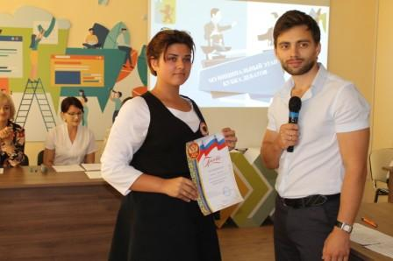
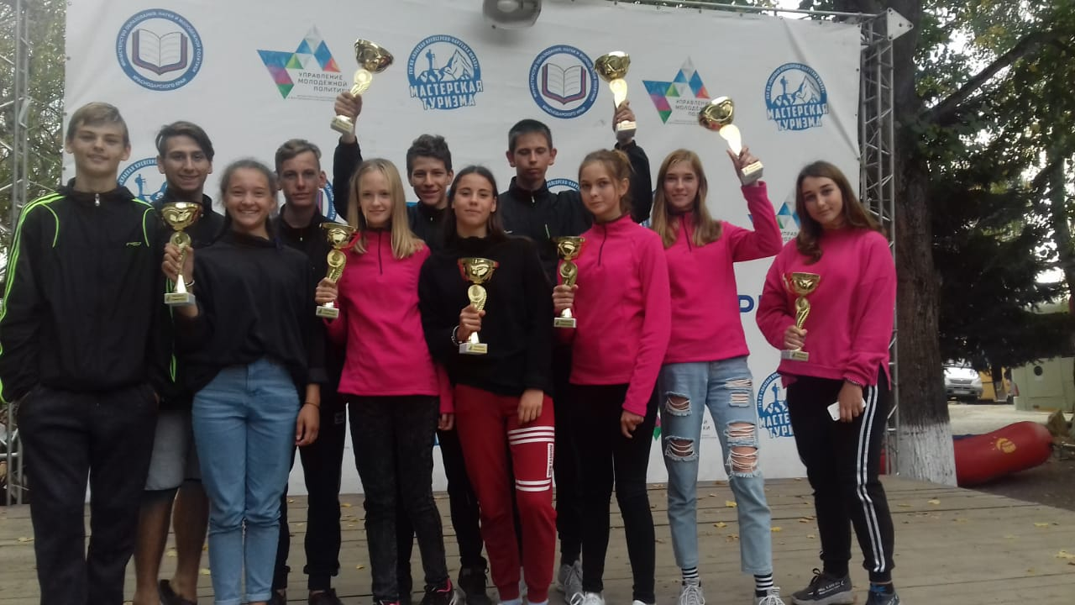
Проектная и исследовательская деятельность.
2020 год | Количество участников 19 | Количество мероприятий 7 | Количество победителей и призеров 4

Slide 8
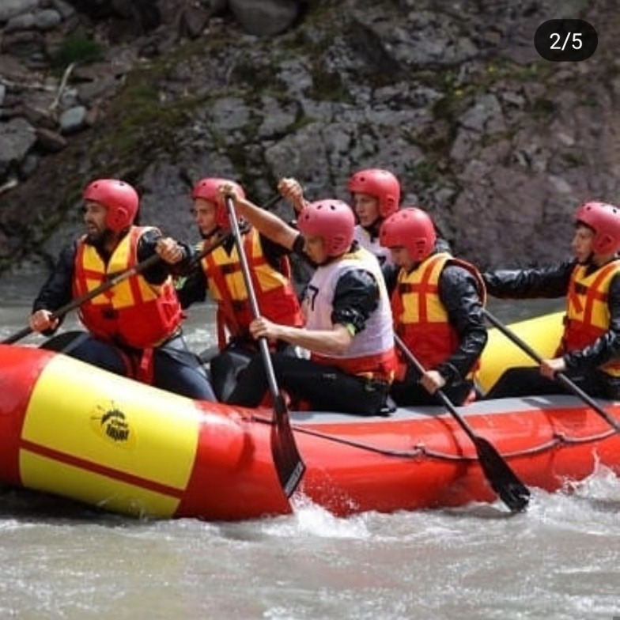
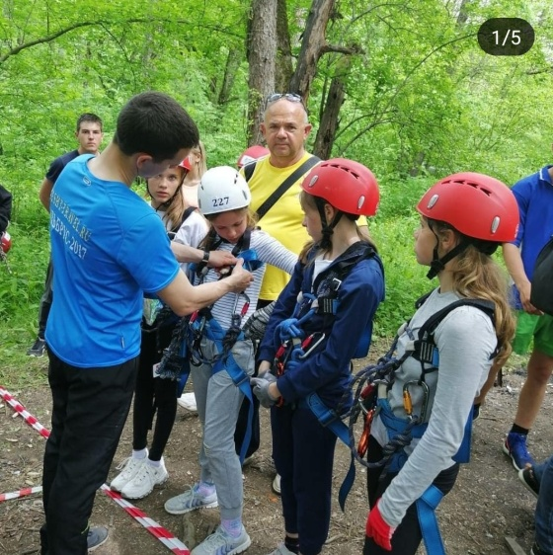
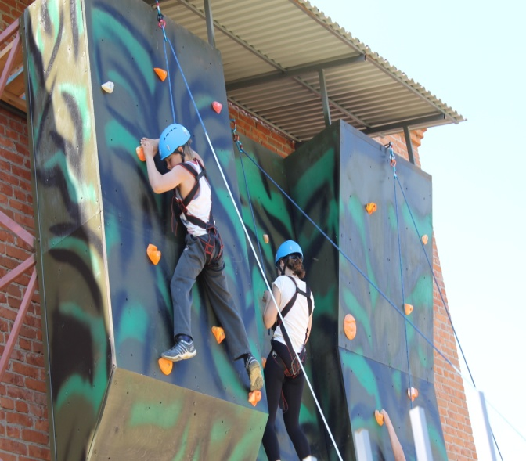
Привлечение обучающихся к участию в проекте
2018 год 72 чел. | 2019 год 168 | 2020 год 173

Slide 9
Транслирование результатов деятельности
Он-лайн конференция
Свой опыт представляли
- В.П.Притула, директор МОАУООШ №23 имени Надежды Шабатько г. Новокубанск «Школьная система дополнительного образования как фактор, способствующий ранней профессиональной ориентации».
- Лукашов Владимир Александрович, руководитель секции «Рафтинг», туристско-краеведческое направление «Рафтинг лучший способ отвлечься от всего цифрового»
- Лукашова Кристина Сергеевна, руководитель секции «Скалолазание», туристско-краеведческое направление «Скалолазание – польза для ума»;
- Стась Галина Рашидовна, Меньшикова Ольга Викторовна «Казачье подворье», туристско-краеведческое направление «Портрет туриста. Эмоции в объективе»;
- Коробейников Денис Юрьевич, руководитель кружка « Юные друзья леса», «Эко питомник» - эколого-биологическое направление «Как нельзя ухаживать за растениями» ;
- Маркина Инга Владимировна, Мякинина Виктория Владимировна, «Тайны кубанской флоры», эколого-биологическое направление «Какие растения полезны для иммунитета»;
Сироткин Александр Алексеевич «Быстрое колесо» - спортивно-оздоровительное направление «На велосипеде от короновируса».
.
.

Slide 10
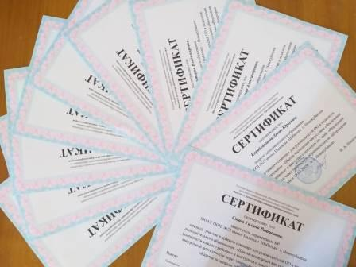
Транслирование результатов деятельности
В он-лайн конференции приняли участие представители образовательных учреждений
г.Армавира,
Гулькевического,
Курганинского и
Новокубанского
районов.

Slide 11
Задачи деятельности на 2021 год
Оценить эффективность внедрения
социокультурных проектов для воспитательной
и образовательноя системы школы.

